Slide 1
Buổi 11: Service trong Android
LẬP TRÌNH ANDROID
8 - 2016

Slide 2
Nội dung
Khái niệm và các loại Service trong Android?
Service không ràng buộc (Unbound service)
Service ràng buộc (bound service)
Intent Service

Slide 3
Khái niệm Service
Một dịch vụ (Service) là một thành phần chạy ngầm bên trên hệ điều hành để thực hiện các hoạt động dài hạn mà không cần phải tương tác với người sử dụng và nó hoạt động ngay cả khi ứng dụng bị phá hủy. Một dịch vụ cơ bản có thể có hai loại.

Slide 4
So sánh các loại dịch vụ:
Unbound Service (Không ràng buộc) | Bound Service (Ràng buộc) | Intent Service
Unbounded Service được sử dụng để thực hiện nhiệm vụ lâu dài và lặp đi lặp lại. | Bounded Service được sử dụng để thực hiện nhiệm vụ ở nền (background) và ràng buộc với thành phần giao diện. | Intent Service được sử dụng để thực hiện các nhiệm vụ tại một thời điểm, nghĩa là khi nhiệm vụ hoàn thành dịch vụ tự hủy.
Unbound Serviceđược start bởi gọi startService(). | Bounded Service được start bởi gọi bindService(). | Intent Service được start bởi gọi startService().
Unbound Service bị dừng lại hoặc bị hủy bởi gọi một cách tường minh phương thức stopService(). | Bounded Service bị gỡ ràng buộc hoặc bị hủy bởi gọi unbindService() | IntentService gọi một cách không tường minh phương thức stopself() để hủy
Unbound Service độc lập với thành phần đã start nó. | Bound Service phụ thuộc vào thành phần giao diện đã start nó. | Intent Service độc lập với thành phần đã start nó.

Slide 5
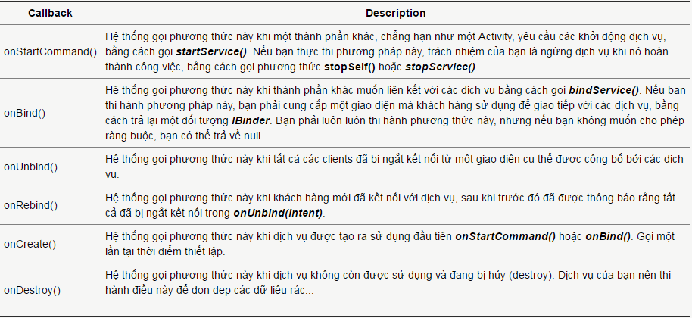
Các phương thức callback và mô tả

Slide 6
2. Service không ràng buộc (Unbound service)
Unbound Service (hoặc còn gọi là Started Service): Trong trường hợp này, một thành phần ứng dụng khởi động dịch vụ bằng cách gọistartService(), và dịch vụ sẽ tiếp tục chạy trong nền, ngay cả khi các thành phần khởi tạo nó bị phá hủy. Ví dụ, khi được bắt đầu, một dịch vụ sẽ tiếp tục chơi nhạc trong nền vô thời hạn.

Slide 7
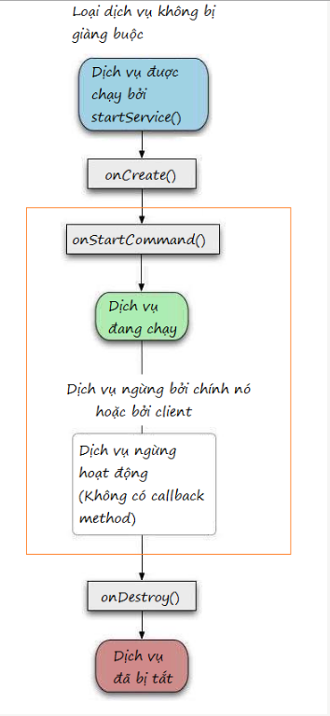
2. Vòng đời Service không ràng buộc
Phương thức onStartCommand() trả về kiểu integer, và là một trong các giá trị sau:
START_STICKY
START_NOT_STICKY
TART_REDELIVER_INTENT
“ START_STICKY & START_NOT_STICKY
Cả hai giá trị này chỉ thích hợp khi điện thoại hết bộ nhớ và giết các dịch vụ trước khi kết thúc thực hiện. START_STICKY nói với các hệ điều hành để tạo lại các dịch vụ sau khi đã có đủ bộ nhớ và gọi onStartCommand() một lần nữa với một Intent null.START_NOT_STICKY nói với các hệ điều hành để không bận tâm tái tạo các dịch vụ một lần nữa.
Ngoài ra còn có một START_REDELIVER_INTENT giá trị thứ ba mà nói với các hệ điều hành để tạo lại các dịch vụ và truyền mộtIntent tương tự cho onStartCommand(). “

Slide 8
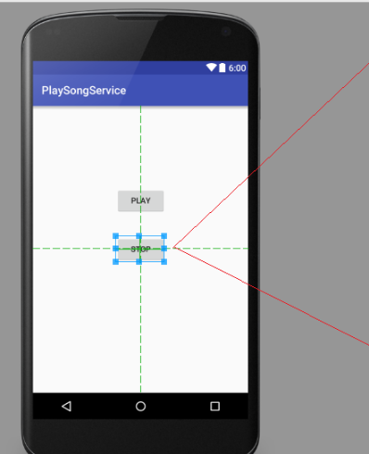
Xây dựng demo Service không ràng buộc
  B1: Creat layout activity_main

Slide 9
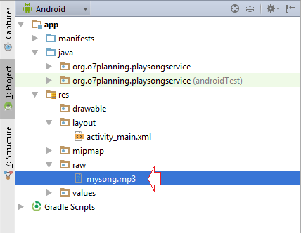
Nội dung
  B2: Tạo thư mục raw và copy 1 file nhac mp3 vào đó

Slide 10
  B3: Tạo 1 Service để chạy
import android.app.Service;
import android.content.Intent;
import android.media.MediaPlayer;
import android.os.IBinder;
public class PlaySongService extends Service {
private MediaPlayer mediaPlayer;
public PlaySongService() {
}
@Override
public IBinder onBind(Intent intent){
// Service này là loại không ràng buộc (Un bounded)
// Vì vậy method này ko bao giờ được gọi.
return null;
}
@Override
public void onCreate(){
super.onCreate();
// Tạo đối tượng MediaPlayer, chơi file nhạc của bạn.
mediaPlayer = MediaPlayer.create(getApplicationContext(), R.raw.mysong);
}
@Override
public int onStartCommand(Intent intent, int flags, int startId){
// Chơi nhạc.
mediaPlayer.start();
return START_STICKY;
}
// Hủy bỏ dịch vụ.
@Override
public void onDestroy() {
// Giải phóng nguồn dữ nguồn phát nhạc.
mediaPlayer.release();
super.onDestroy();
}
}

Slide 11
B4: Gọi Service trong MainActivity
import android.content.Intent;
import android.support.v7.app.AppCompatActivity;
import android.os.Bundle;
import android.view.View;
public class MainActivity extends AppCompatActivity {
@Override
protected void onCreate(Bundle savedInstanceState) {
super.onCreate(savedInstanceState);
setContentView(R.layout.activity_main);
}
// Method này được gọi khi người dùng Click vào nút Start.
public void playSong(View view) {
// Tạo ra một đối tượng Intent cho một dịch vụ (PlaySongService).
Intent myIntent = new Intent(MainActivity.this, PlaySongService.class);
// Gọi phương thức startService (Truyền vào đối tượng Intent)
this.startService(myIntent);
}
// Method này được gọi khi người dùng Click vào nút Stop.
public void stopSong(View view) {
// Tạo ra một đối tượng Intent.
Intent myIntent = new Intent(MainActivity.this, PlaySongService.class);
this.stopService(myIntent);
}
}

Slide 12
5. Bắt buộc khai báo Service trong manifest
  Dùng thẻ <service /> trong manifest

Slide 13
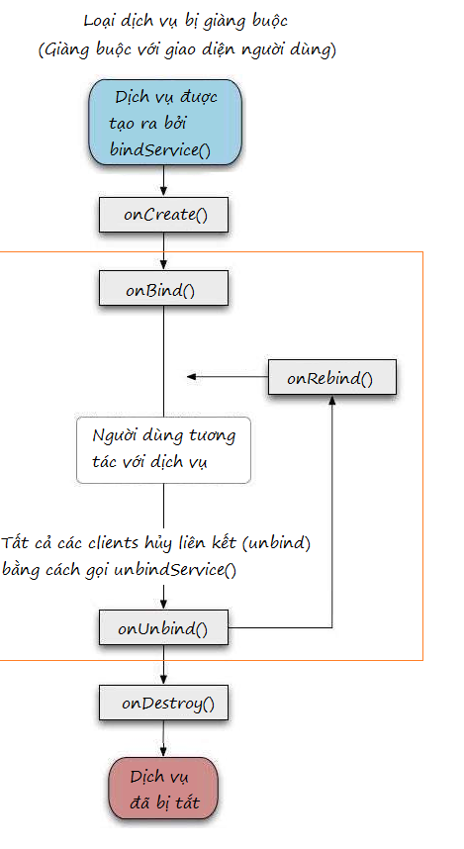
3- Dịch vụ bị ràng buộc (Bouned Service)

Slide 14
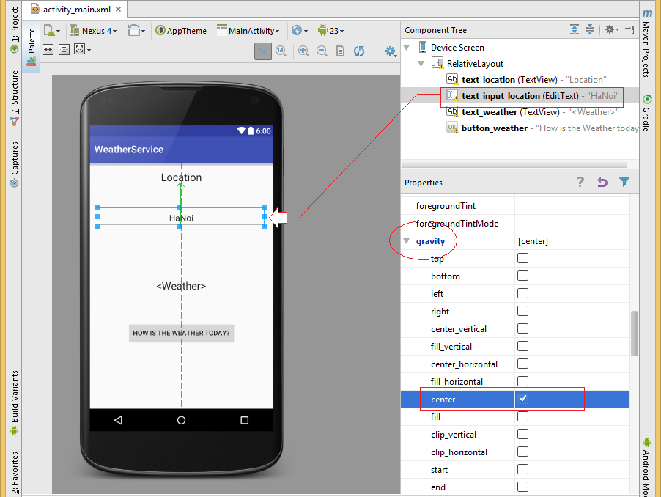
3- Dịch vụ bị ràng buộc (Bouned Service)
Xây dựng ứng dụng dự báo thời tiết đơn giản
Bước 1: Xây dựng layout activity_main

Slide 15
  B3: Tạo 1 Service để chạy
import android.app.Service;
import android.content.Intent;
import android.os.Binder;
import android.os.IBinder;
import android.util.Log;
import java.text.DateFormat;
import java.text.SimpleDateFormat;
import java.util.Calendar;
import java.util.Date;
import java.util.HashMap;
import java.util.Map;
import java.util.Random;
public class WeatherService extends Service {
private static String LOG_TAG = "WeatherService";
// Lưu trữ dữ liệu thời tiết.
private static final Map<String, String> weatherData = new HashMap<String,String>();
private final IBinder binder = new LocalWeatherBinder();
public class LocalWeatherBinder extends Binder {
public WeatherService getService() {
return WeatherService.this;
}
}
public WeatherService() {
}
@Override
public IBinder onBind(Intent intent) {
Log.i(LOG_TAG,"onBind");
return this.binder;
}
@Override
public void onRebind(Intent intent) {
Log.i(LOG_TAG, "onRebind");
super.onRebind(intent);
}
@Override
public boolean onUnbind(Intent intent) {
Log.i(LOG_TAG, "onUnbind");
return true;
}
@Override
public void onDestroy() {
super.onDestroy();
Log.i(LOG_TAG, "onDestroy");
}
// Trả về thông tin thời tiết ứng với địa điểm của ngày hiện tại.
public String getWeatherToday(String location) {
Date now= new Date();
DateFormat df= new SimpleDateFormat("dd-MM-yyyy");
String dayString = df.format(now);
String keyLocAndDay = location + "$"+ dayString;
String weather= weatherData.get(keyLocAndDay);
//
if(weather != null) {
return weather;
}
//
String[] weathers = new String[]{"Rainy", "Hot", "Cool", "Warm" ,"Snowy"};
// Giá trị ngẫu nhiên từ 0 tới 4
int i= new Random().nextInt(5);
weather =weathers[i];
weatherData.put(keyLocAndDay, weather);
//
return weather;
}
}

Slide 16
B4: Gọi Service trong MainActivity
import android.content.ComponentName;
import android.content.Context;
import android.content.Intent;
import android.content.ServiceConnection;
import android.os.IBinder;
import android.support.v7.app.AppCompatActivity;
import android.os.Bundle;
import android.view.View;
import android.widget.EditText;
import android.widget.TextView;
public class MainActivity extends AppCompatActivity {
private boolean binded=false;
private WeatherService weatherService;
private TextView weatherText;
private EditText locationText;
ServiceConnection weatherServiceConnection = new ServiceConnection() {
@Override
public void onServiceConnected(ComponentName name, IBinder service) {
WeatherService.LocalWeatherBinder binder = (WeatherService.LocalWeatherBinder) service;
weatherService = binder.getService();
binded = true;
}
@Override
public void onServiceDisconnected(ComponentName name) {
binded = false;
}
};
// Khi Activity tạo giao diện của nó.
@Override
protected void onCreate(Bundle savedInstanceState) {
super.onCreate(savedInstanceState);
setContentView(R.layout.activity_main);
weatherText = (TextView) this.findViewById(R.id.text_weather);
locationText = (EditText)this.findViewById(R.id.text_input_location);
}
// Khi Activity start.
@Override
protected void onStart() {
super.onStart();
// Tạo đối tượng Intent cho WeatherService.
Intent intent = new Intent(this, WeatherService.class);
// Gọi method bindService(..) để ràng buộc dịch vụ với giao diện.
this.bindService(intent, weatherServiceConnection, Context.BIND_AUTO_CREATE);
}
// Khi Activity ngừng hoạt động.
@Override
protected void onStop() {
super.onStop();
if (binded) {
// Hủy ràng buộc kết nối với dịch vụ.
this.unbindService(weatherServiceConnection);
binded = false;
}
}
// Khi click vào Button xem thời tiết.
public void showWeather(View view) {
String location = locationText.getText().toString();
String weather= this.weatherService.getWeatherToday(location);
weatherText.setText(weather);
}
}

Slide 17
5. Bắt buộc khai báo Service trong manifest
  Dùng thẻ <service /> trong manifest

Slide 18
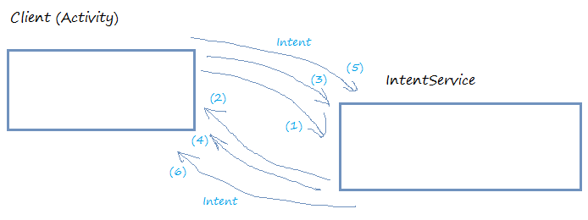
4. Dịch vụ IntentService
  Hình ảnh dưới đây minh họa cách giao tiếp giữa Client (Activity) và IntentService, Client khởi động dịch vụ, nó gửi yêu cầu của nó thông qua một đối tượng Intent, dịch vụ chạy và làm các công việc của mình, đồng thời nó có thể gửi thông tin liên quan tới tình trạng công việc của nó, chẳng hạn làm được bao nhiêu phần trăm. Tại client có thể sử dụng ProgressBar để hiển thị phần trăm công việc đã làm được.

Slide 19
4. Dịch vụ IntentService
  Bước 1: Tạo layout với nội dung bên dưới
<?xml version="1.0" encoding="utf-8"?>
<RelativeLayout xmlns:android="http://schemas.android.com/apk/res/android"
xmlns:tools="http://schemas.android.com/tools" android:layout_width="match_parent"
android:layout_height="match_parent" android:paddingLeft="@dimen/activity_horizontal_margin"
android:paddingRight="@dimen/activity_horizontal_margin"
android:paddingTop="@dimen/activity_vertical_margin"
android:paddingBottom="@dimen/activity_vertical_margin" tools:context=".MainActivity">
<ProgressBar
style="?android:attr/progressBarStyleHorizontal"
android:layout_width="fill_parent"
android:layout_height="wrap_content"
android:id="@+id/progressBar"
android:layout_alignParentTop="true"
android:layout_centerHorizontal="true"
android:layout_marginTop="66dp"
android:indeterminate="false"
android:max="100"
android:progress="0" />
<TextView
android:layout_width="wrap_content"
android:layout_height="wrap_content"
android:textAppearance="?android:attr/textAppearanceLarge"
android:text="&lt;Percel>"
android:id="@+id/text_percel"
android:layout_below="@+id/progressBar"
android:layout_centerHorizontal="true"
android:layout_marginTop="40dp" />
<Button
android:layout_width="wrap_content"
android:layout_height="wrap_content"
android:text="Start"
android:id="@+id/button_start"
android:layout_centerVertical="true"
android:layout_centerHorizontal="true"
android:onClick="startButtonClicked" />
<Button
android:layout_width="wrap_content"
android:layout_height="wrap_content"
android:text="Stop"
android:id="@+id/button_stop"
android:layout_below="@+id/button_start"
android:layout_centerHorizontal="true"
android:layout_marginTop="47dp"
android:onClick="stopButtonClicked" />
</RelativeLayout>

Slide 20
4. Dịch vụ IntentService
  Bước 2: Tạo class SimpleIntentService.java
import android.app.IntentService;
import android.content.Intent;
import android.os.SystemClock;
public class SimpleIntentService extends IntentService {
public static final String ACTION_1 ="MY_ACTION_1";
public SimpleIntentService() {
super("SimpleIntentService");
}
@Override
protected void onHandleIntent(Intent intent) {
// Tạo một đối tượng Intent (Một đối tượng phát sóng).
Intent broadcastIntent = new Intent();
// Sét tên hành động (Action) của Intent này.
// Một Intent có thể thực hiện nhiều hành động khác nhau.
// (Có thể coi là nhiều nhiệm vụ).
broadcastIntent.setAction(SimpleIntentService.ACTION_1);
// Vòng lặp 100 lần phát sóng của Intent.
for (int i = 0; i <= 100; i++) {
// Sét đặt giá trị cho dữ liệu gửi đi.
// (Phần trăm của công việc).
broadcastIntent.putExtra("percel", i);
// Send broadcast
// Phát sóng gửi đi.
sendBroadcast(broadcastIntent);
// Sleep 100 Milliseconds.
// Tạm dừng 100 Mili giây.
SystemClock.sleep(100);
}
}
}

Slide 21
4. Xử lí trong MainActivity
Nguyên tắc hoạt động của ví dụ trên
Có thể xem
nguyên tắc hoạt động của ví dụ trên theo hình minh họa dưới đây:
import android.content.BroadcastReceiver;
import android.content.Context;
import android.content.Intent;
import android.content.IntentFilter;
import android.os.AsyncTask;
import android.support.v7.app.AppCompatActivity;
import android.os.Bundle;
import android.view.View;
import android.widget.Button;
import android.widget.ProgressBar;
import android.widget.TextView;
public class MainActivity extends AppCompatActivity {
private Button startButton;
private Button stopButton;
private TextView percelText;
private ProgressBar progressBar;
private Intent serviceIntent;
private ResponseReceiver receiver = new ResponseReceiver();
// Broadcast component
// Class mô phỏng một bộ thu sóng
// (Thu tín hiệu gửi từ Service).
public class ResponseReceiver extends BroadcastReceiver {
// on broadcast received
@Override
public void onReceive(Context context, Intent intent) {
// Kiểm tra nhiệm vụ của Intent gửi đến.
if(intent.getAction().equals(SimpleIntentService.ACTION_1)) {
int value = intent.getIntExtra("percel", -1);
new ShowProgressBarTask().execute(value);
}
}
}
// Class làm nhiệm vụ hiển thị giá trị cho ProgressBar.
class ShowProgressBarTask extends AsyncTask<Integer, Integer, Integer> {
@Override
protected Integer doInBackground(Integer... args) {
return args[0];
}
@Override
protected void onPostExecute(Integer result) {
super.onPostExecute(result);
progressBar.setProgress(result);
percelText.setText(result + " % Loaded");
if (result == 100) {
percelText.setText("Completed");
startButton.setEnabled(true);
}
}
}
@Override
protected void onCreate(Bundle savedInstanceState) {
super.onCreate(savedInstanceState);
setContentView(R.layout.activity_main);
this.startButton= (Button) this.findViewById(R.id.button_start);
this.stopButton = (Button)this.findViewById(R.id.button_stop);
this.percelText = (TextView) this.findViewById(R.id.text_percel);
this.progressBar = (ProgressBar) this.findViewById(R.id.progressBar);
}
@Override
protected void onResume() {
super.onResume();
// Đăng ký bộ thu sóng với Activity.
registerReceiver(receiver, new IntentFilter(
SimpleIntentService.ACTION_1));
}
@Override
protected void onStop() {
super.onStop();
// Hủy đăng ký bộ thu sóng với Activity.
unregisterReceiver(receiver);
}
// Phương thức được gọi khi người dùng nhấn vào nút Start.
public void startButtonClicked(View view) {
startButton.setEnabled(false);
// Intent yêu cầu gửi đến Service.
serviceIntent = new Intent(this, SimpleIntentService.class);
// Chạy dịch vụ.
startService(serviceIntent);
}
public void stopButtonClicked(View view) {
if(serviceIntent!= null) {
// serviceIntent.get
}
}
}

Slide 22
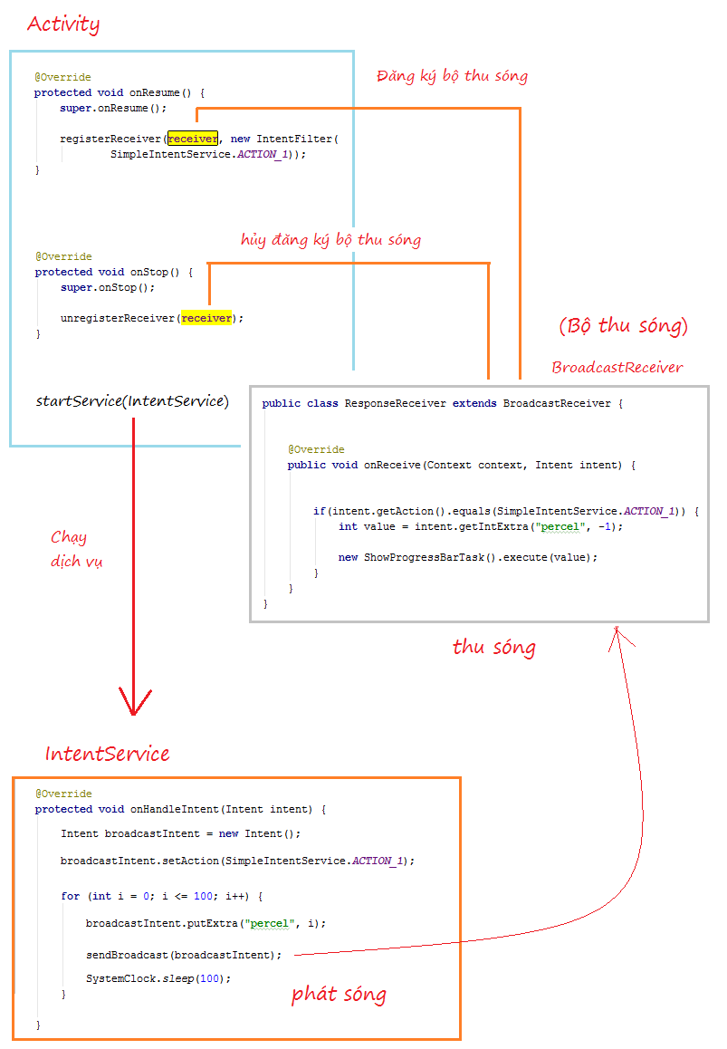
Nguyên tắc hoạt động của ví dụ trên
  Có thể xem
  nguyên tắc hoạt động của ví dụ trên theo hình minh họa dưới đây:

